Slide 1
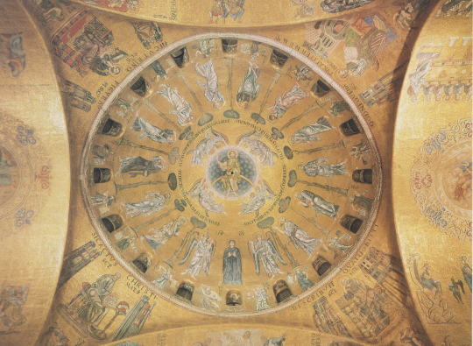

Slide 2
Cupola dell’Ascension. Cristo seduto su un arco di luce. Su fondo azzurro stellato. Ultimo quarto del XII secolo « Dicite quid statis , quid in etere consideratis. Flius iste Dei Jesus cives galileisumptus ut a vobis abit et sic arbiterorbisjudicii curaveniet dare debita jura « Dite perché ve ne state ui, ce cosa guardate in cielo? Questo Gesù, figlio di Dio, o uomini di Galilea,come si èallontanato da voi,poiché è atteso in cielo, così tornerà arbitro del mondo a dare le giuste ricompense.

Slide 4
Uno dei 4 Angeli ch sostengono Cristo.

Slide 5
Uno dei 4 Angeli ch sostengono Cristo.

Slide 6
Uno dei 4 Angeli ch sostengono Cristo.

Slide 7
Uno dei 4 Angeli ch sostengono Cristo.

